Slide 1


Slide 2
Khởi động
Khởi động

Slide 3
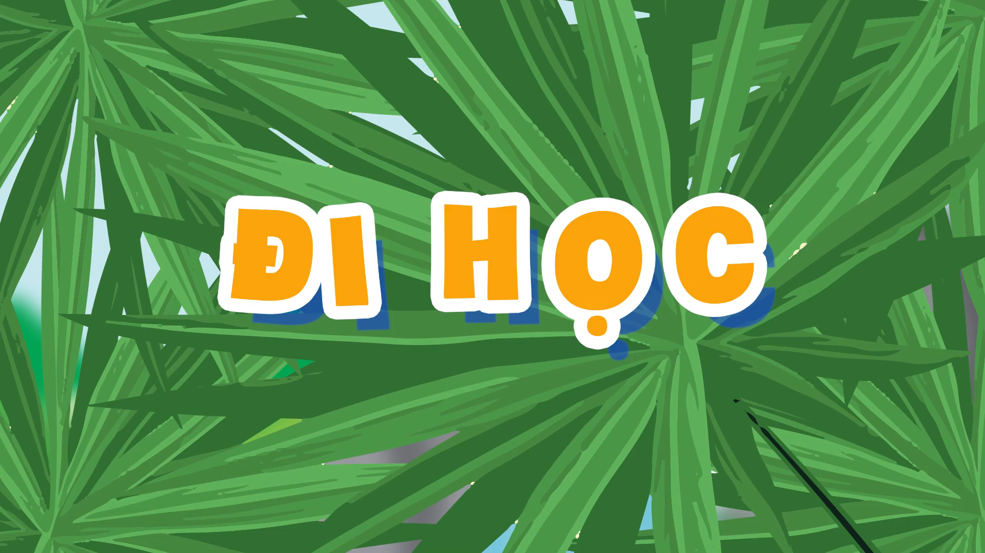

Slide 4
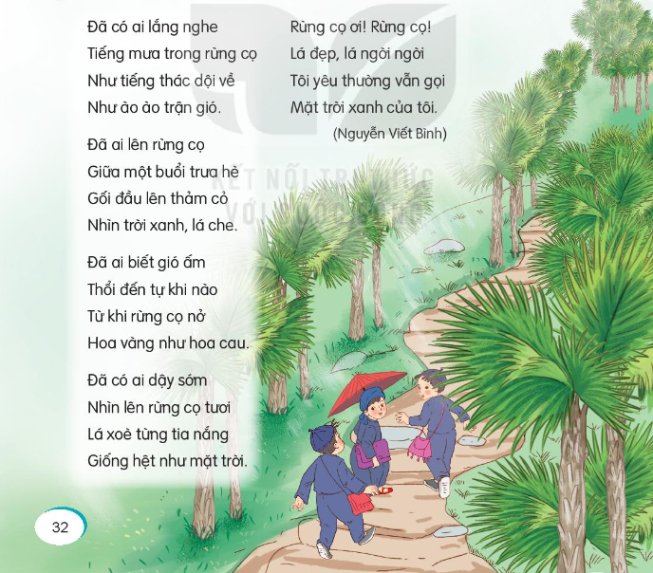
Quan sát tranh dưới đây và nói về loài cây em nhìn thấy trong tranh.

Slide 5
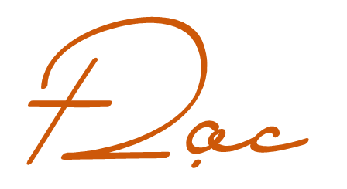



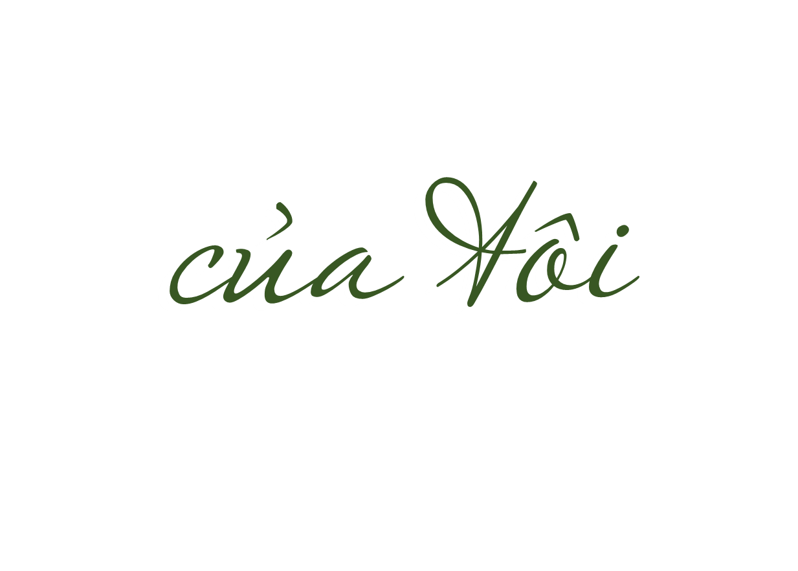
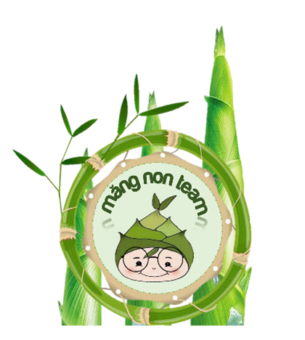

Slide 6


Slide 7
Đã có ai lắng nghe
Tiếng mưa trong rừng cọ
Như tiếng thác dội về
Như ào ào trận gió.
Đã ai lên rừng cọ
Giữa một buổi trưa hè
Gối đầu lên thảm cỏ
Nhìn trời xanh, lá che.
Đã ai biết gió ấm
Thổi đến tự khi nào
Từ khi rừng cọ nở
Hoa vàng như hoa cau.
Đã có ai dậy sớm
Nhìn lên rừng cọ tươi
Lá xòe từng tia nắng
Giống hệt như mặt trời.
Rừng cọ ơi! Rừng cọ!
Lá đẹp, lá ngời ngời
Tôi yêu thường vẫn gọi
Mặt trời xanh của tôi.
(Nguyễn Viết Bình)

Slide 8

rừng cọ
dội về
gối đầu
lá xòe
giống hệt

Slide 9

Đã ai lên rừng cọ/
Giữa một buổi trưa hè/
Gối đầu lên thảm cỏ
Nhìn trời xanh,/ lá che.//

Slide 10

Đã ai biết gió ấm
Thổi đến tự khi nào
Từ khi rừng cọ nở
Hoa vàng như hoa cau.
Đã có ai dậy sớm
Nhìn lên rừng cọ tươi
Lá xòe từng tia nắng
Giống hệt như mặt trời.
Rừng cọ ơi! Rừng cọ!
Lá đẹp, lá ngời ngời
Tôi yêu thường vẫn gọi
Mặt trời xanh của tôi.
(Nguyễn Viết Bình)
Đã có ai lắng nghe
Tiếng mưa trong rừng cọ
Như tiếng thác dội về
Như ào ào trận gió.
Đã ai lên rừng cọ
Giữa một buổi trưa hè
Gối đầu lên thảm cỏ
Nhìn trời xanh, lá che.

Slide 11

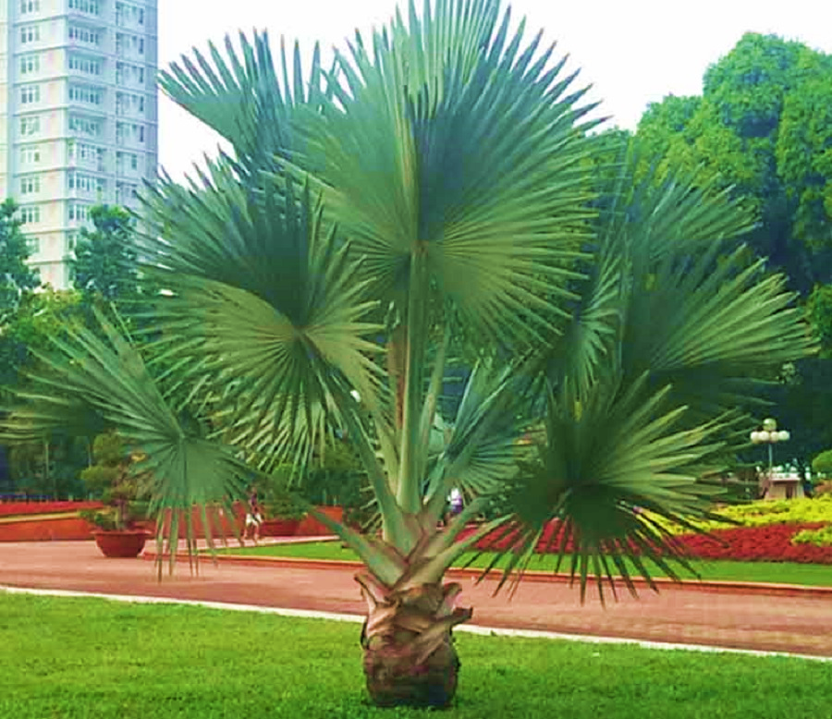
Cọ: cây thuộc họ dừa, cao, lá to và xòe ra như hình cái quạt.

Slide 12
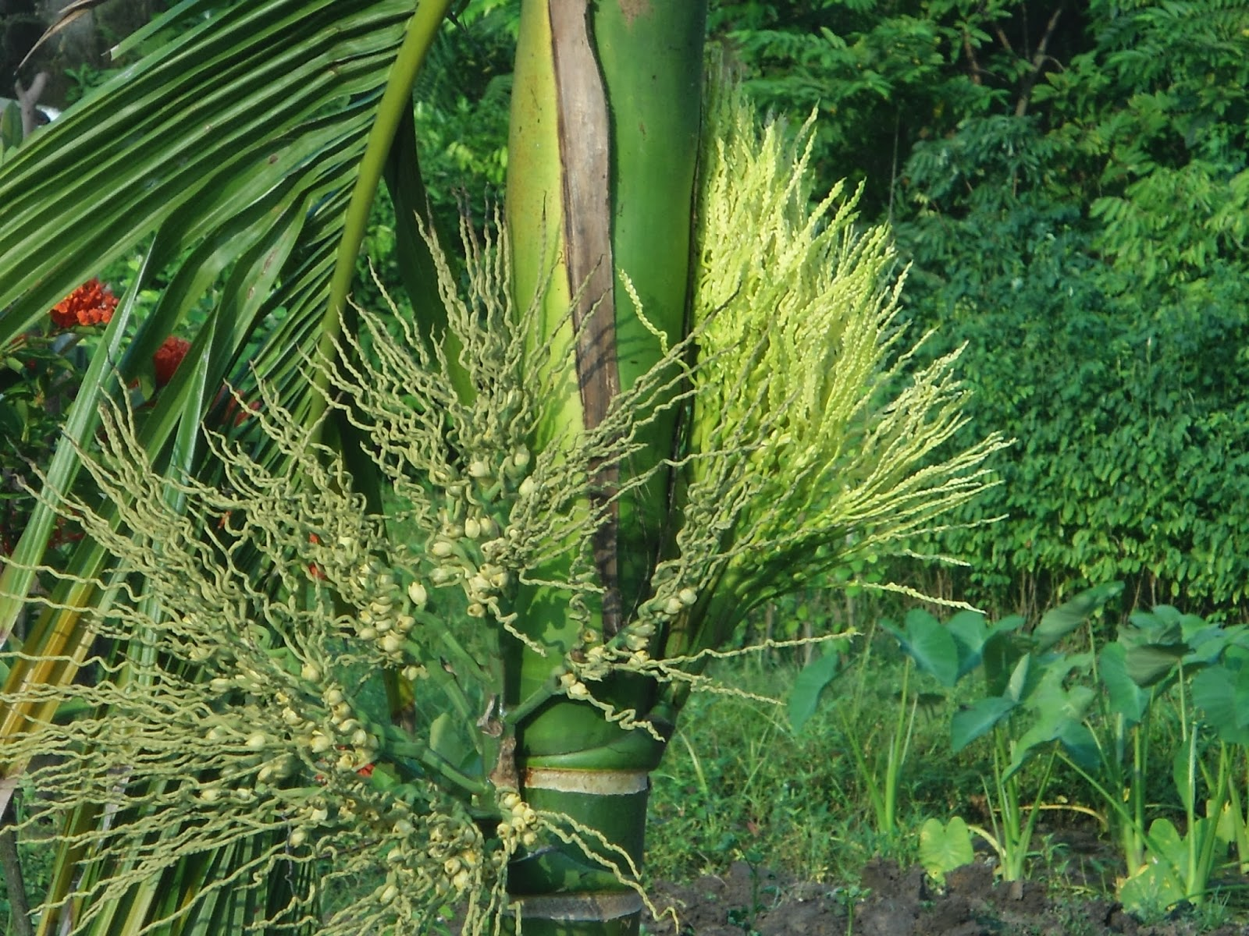
Hoa cau: hoa của cây cau, có màu vàng nhạt.

Slide 13


Slide 14


Slide 15
1. Tiếng mưa trong rừng cọ được tả như thế nào?
Tiếng mưa trong rừng cọ
Như tiếng thác dội về
Như ào ào trận gió.

Slide 16
2. Buổi trưa mùa hè ở rừng cọ có gì thú vị?
Buổi trưa mùa hè ở rừng cọ rất thơ mộng vì có thể gối đầu lên thảm cỏ, nhìn trời xanh.

Slide 17
3. Tìm những câu thơ nói về vẻ đẹp của hoa và lá cọ. Vì sao lá cọ được gọi là “mặt trời xanh”?
Hoa vàng như hoa cau.
Lá xòe từng tia nắng
Giống hệt như mặt trời.

Slide 18
4. Vẻ đẹp của rừng cọ được tác giả cảm nhận bằng những giác quan nào?
Thính giác (nghe), thị giác (nhìn), xúc giác (sờ)

Slide 19


Slide 20
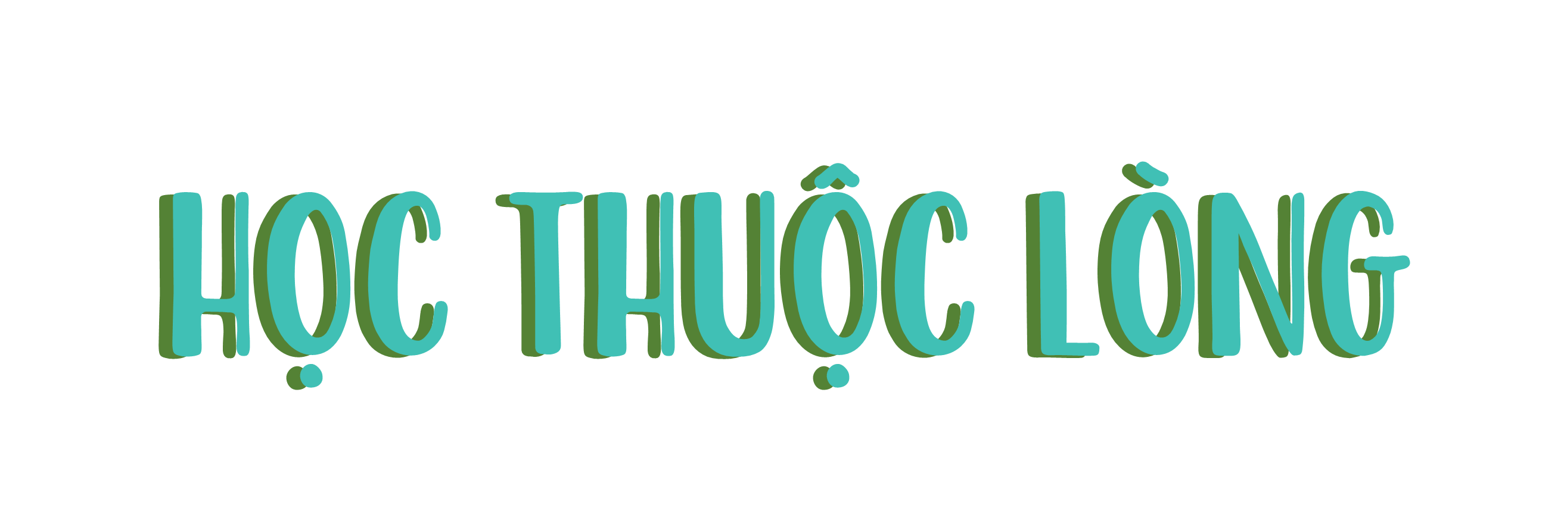
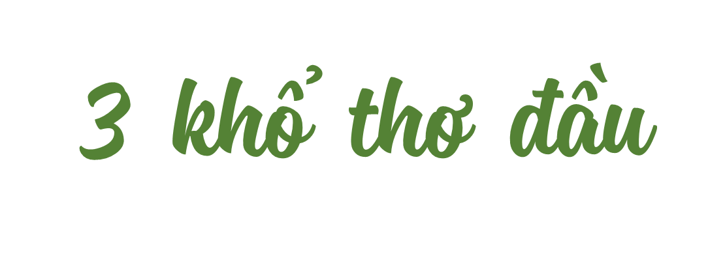

Slide 21
Đã có ai lắng nghe
Tiếng mưa trong rừng cọ
Như tiếng thác dội về
Như ào ào trận gió.
Đã ai lên rừng cọ
Giữa một buổi trưa hè
Gối đầu lên thảm cỏ
Nhìn trời xanh, lá che.
Đã ai biết gió ấm
Thổi đến tự khi nào
Từ khi rừng cọ nở
Hoa vàng như hoa cau.

Slide 22
Đã có ai lắng nghe
Tiếng mưa trong rừng cọ
Như tiếng thác dội về
Như ào ào trận gió.
Đã ai lên rừng cọ
Giữa một buổi trưa hè
Gối đầu lên thảm cỏ
Nhìn trời xanh, lá che.
Đã ai biết gió ấm
Thổi đến tự khi nào
Từ khi rừng cọ nở
Hoa vàng như hoa cau.

Slide 23


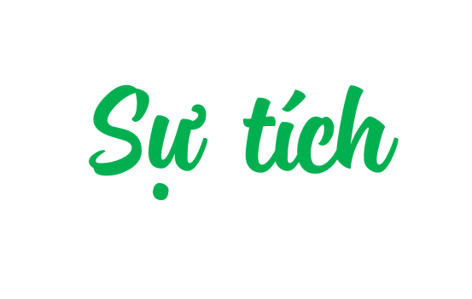
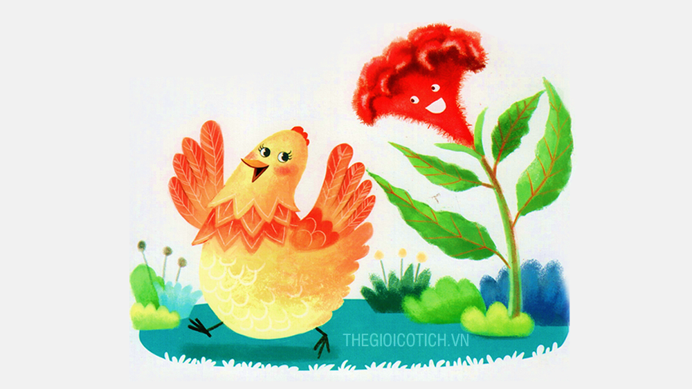

Slide 24
Dựa vào tranh, đoán nội dung của câu chuyện.
Nghe kể chuyện.
Kể lại từng đoạn của câu chuyện theo tranh.

Slide 25
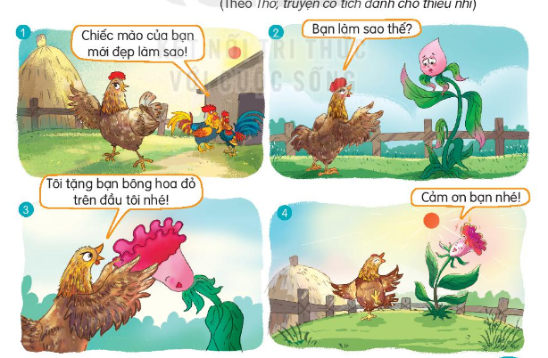

Slide 29
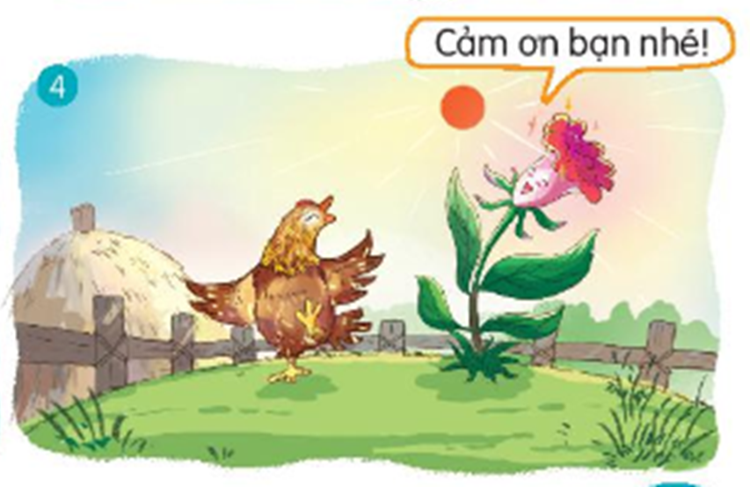

Slide 30

Sự tích hoa Mào Gà – câu chuyện cổ tích Việt Nam
nói về các loài hoa, ca ngợi tình bạn đẹp, từ đó giáo
dục các bạn nhỏ phải biết quan tâm đến người khác.

Slide 31
